Slide 1
Le mesure 20-2 et 20-3
Chantal Goudreau
Le mercredi 19 octobre

Slide 2
BIENVENUE!!
MESURE
MATHS 20-2 et 20-3
CHANTAL GOUDREAU
ENSEIGNANTE
ÉCOLE MAURICE-LAVALLÉE
EDMONTON, AB
cgoudreau@centrenord.ab.ca

Slide 3
ET VOUS?

Slide 4
Objectifs
se familiariser avec le contenu du programme
prendre connaissance des approches, des stratégies, d’activités, et du matériel d’appui qui pourrait nous aider
partager nos expériences et nos connaissances sur le sujet

Slide 5
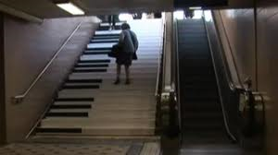
Un vidéo pour nous faire réfléchir…
http://www.youtube.com/watch?v=r7IvegYtyDw
Notes:
- Parfois les choses les plus banales et les plus difficiles peuvent être amusantes

Slide 6
Au menu
Les résultats d’apprentissages (programme)
Les ressources autorisées et autres
Les grands concepts en Mesure
Les connaissances antérieures des élèves
Vocabulaire en Mesure
Stratégies
Évaluation

Slide 7
Le vieux programme Sixième thème : La mesure et la conception
Maths 20 Appliquées
RAGs
RAS
Agrandir ou réduire un objet dimensionné selon une échelle donnée.
Calculer les valeurs maximale et minimale de longueurs, d’aires et de volumes, en utilisant les tolérances qu’offrent les instruments de mesure
Résoudre, en se servant de formules ou des principes de base, des problèmes comportant des pourcentages d’erreur quand les variables d’entrée sont exprimées avec des pourcentages d’erreur.
Concevoir un instrument de mesure ou un processus de mesure approprié pour résoudre un problème.
Démontrer une compréhension des échelles et de leurs interrelations avec les dimensions de figures et d’objets semblables
Utiliser des instruments de mesure pour faire des estimations et effectuer des calculs pour résoudre des problèmes.

Slide 8
Les résultats d’apprentissages
La mesure 20-2
La mesure 20-3
RAG: Développer le sens spatial et le raisonnement proportionnel.
RAS
L’élève devra :
1. Résoudre des problèmes comportant l’application de taux.
2. Résoudre des problèmes comportant des schémas à l’échelle à l’aide du raisonnement proportionnel.
3. Démontrer une compréhension des relations entre l’échelle, l’aire, l’aire totale et le volume de figures à deux dimensions et de solides à trois dimensions semblables.
RAG: Développer le sens spatial à l’aide de la mesure directe et indirecte.
RAS
L’élève devra :
1. Résoudre des problèmes comportant des aires totales exprimées en unités de mesure du système international (SI) et du système impérial et vérifier les solutions.
2. Résoudre des problèmes comportant des volumes et des capacités exprimés en unités SI et impériales.

Slide 9
Grands concepts Mesure
MATHS 20-2
Maths 20-3
Le taux (comprendre, comparer, interpréter et résoudre des problèmes)
Dessins à l’échelle
Facteurs d’échelle (objets à 2D et 3D)
Objets semblables
Problèmes aire totale et volume
Aire totale des prismes
Aire totale des pyramides, des cylindres, des sphères et des cônes
Volume et capacité des prismes et des cylindres
Volume et capacité des sphères, des cônes et des pyramides

Slide 10
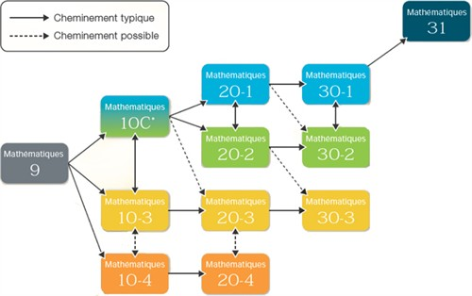
Le nouveau programme

Slide 11
Connaissances antérieures Math 20-2
la pente d’une droite
rapports sous forme de fraction, nombres décimaux et %
l’aire totale des objets 3D
volume des objets 3D
conversion unités
résoudre des équations
théorème de Pythagore
écrire et évaluer les fonctions linéaires
faire et interpréter des dessins à l’échelle

Slide 12
Connaissances antérieures Math 20-3
système SI, système impérial
aire, volume, capacité, masse, température
conversion (unités SI → unités impériales)
aire des formes 2D
aire totale objets 3D composés
trigonométrie

Slide 13
Vocabulaire important « Mesure »
Maths 20-2
Maths 20-3
Taux
Taux unitaire
Dessin à l’échelle
Échelle
Facteur d’échelle
Objets semblables
Aire
Aire totale
Référent
Volume
Capacité
Unités SI
Unités impériales
Objets 3D
Notes:
Prendre le temps de faire des affiches et les mettre dans la classe pendant le module
Faire des glossaire, fiche synthèse, aide-mémoire…
Définir les termes pour les élèves, laisser les élèves faire leurs propres glossaire
Encourager la communication avec le bon vocabulaire
(corriger le bon vocab, afficher les mots….va inciter les élèves de parler davantage avec le bon langage mathématique)

Slide 14
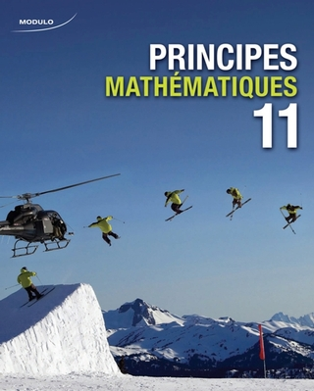
Ressources autorisées
Maths 20-2
Maths 20-3
Principes mathématiques 11
Les mathématiques au travail 11

Slide 15
Autres ressources
www.learnalberta.ca (GIZMOS)***
www.khanacademy.com (vidéos)
www.math123xyz.com (vidéos, démos)
www.nlvm.usu.edu (outils)
www.coolmath.com (jeu, activités)
www.aaamath.com (théorie, leçons)
www.purplemath.com (théorie, leçons)
www.mathopenref.com (théorie, leçons, animations)
www.nrich.maths.org (leçons, activités)

Slide 16
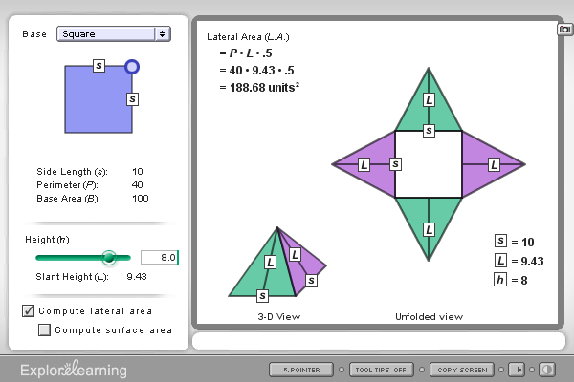
GIZMOS
Maths 20-3
1. Résoudre des problèmes comportant des aires totales exprimées en unités de mesure du système international (SI) et du système impérial et vérifier les solutions.

Slide 17
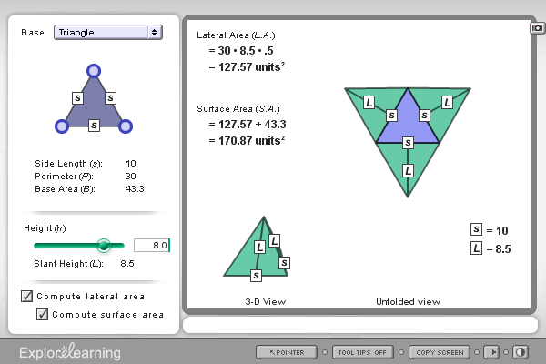
GIZMOS
Maths 20-3
1. Résoudre des problèmes comportant des aires totales exprimées en unités de mesure du système international (SI) et du système impérial et vérifier les solutions.

Slide 18
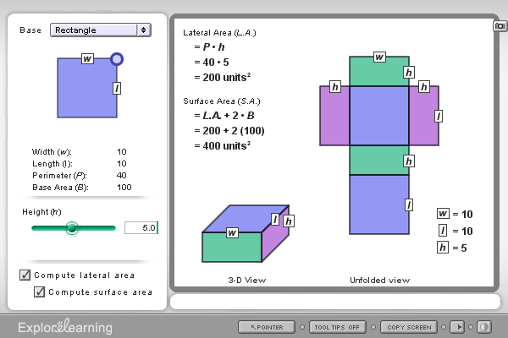
GIZMOS
Maths 20-3
1. Résoudre des problèmes comportant des aires totales exprimées en unités de mesure du système international (SI) et du système impérial et vérifier les solutions.

Slide 19
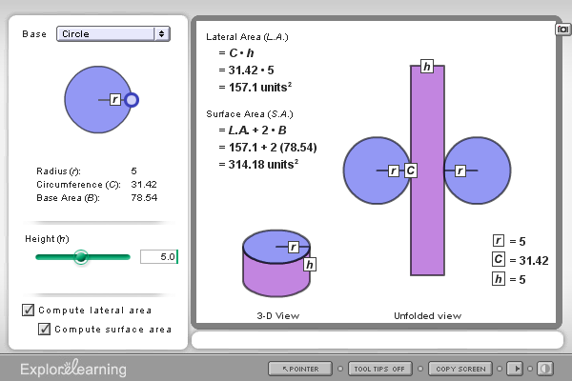
GIZMOS
Maths 20-3
1. Résoudre des problèmes comportant des aires totales exprimées en unités de mesure du système international (SI) et du système impérial et vérifier les solutions.

Slide 20
Les stratégies
La manipulation
Les exemples vraisemblables et concrets
Le jeu
Être conscient(e) de notre approche
L’évaluation
But: Atteindre une classe équilibrée

Slide 21
Une classe équilibrée
Enseigner et faire comprendre les concepts et les méthodes
Développer des habiletés de communication
Amener les élèves à résoudre des problèmes
Varier nos types de leçons
Prendre différentes approches pédagogiques
Permettre et encourager le regroupement
Choisir différents genres d’évaluation
S’amuser et avoir un bon climat pour l’apprentissage
Notes:
Compréhension des concepts et procédures.
Développement des habiletés et résolution de problèmes.
Types de leçons. leçon fondée sur un problème, des mini-leçons, des jeux et du calcul mental.
Approches pédagogiques. L’apprentissage guidé, l’apprentissage partagé et l’apprentissage autonome
Regroupementsdonner aux élèves le temps de partager leurs idées avec leurs camarades et de travailler indépendamment
Stratégies d’évaluationDiverses stratégies d’évaluation devraient être employées pour que tous les élèves aient l’occasion de montrer ce qu’ils ont compris et ce qu’ils peuvent faire, de la manière qui leur convient le mieux.

Slide 22
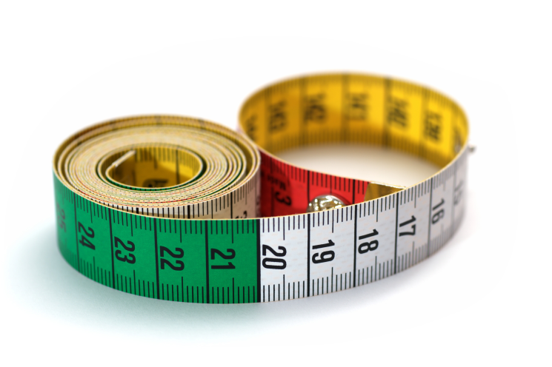
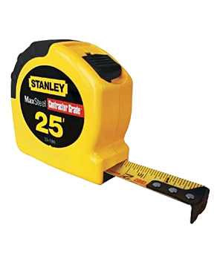
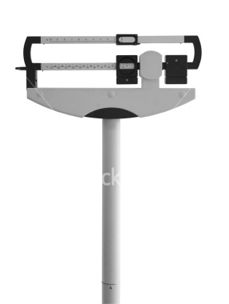
Les stratégies: La manipulation
Les règles, les rubans à mesurer, la ficelle, des ciseaux pour couper
La notion de référent (le pied, le pouce, …)
Notes:
- Choisir des différents instruments autre que simplement les règles en classe (cm – pouce)

Slide 23
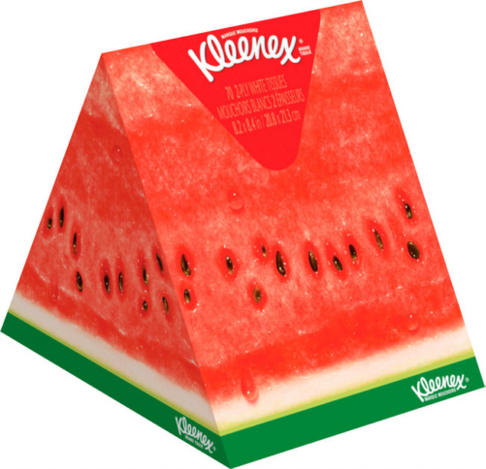
Les stratégies: La manipulation
Contexte: Maths 20-3
1. Résoudre des problèmes comportant des aires totales exprimées en unités de mesure du système international (SI) et du système impérial et vérifier les solutions.
2. Résoudre des problèmes comportant des volumes et des capacités exprimés en unités SI et impériales.
Notes:
- Laisser les élèves toucher, découper, ouvrir, mesurer, sur des VRAIS OBJETS

Slide 24
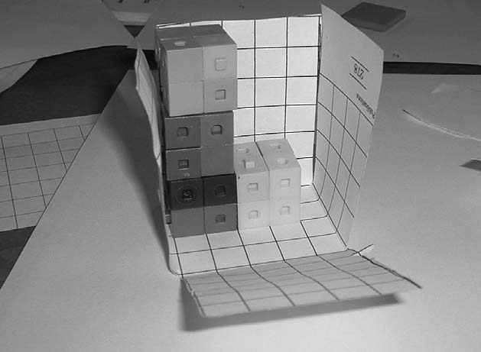
Les stratégies: La manipulation
La construction des formes 3D (dessiner, découper, coller)
Les blocs pour comprendre le volume

Slide 25
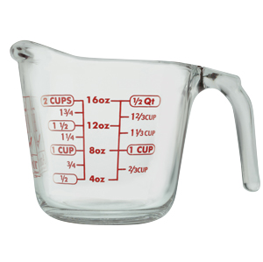
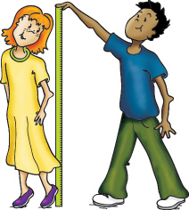
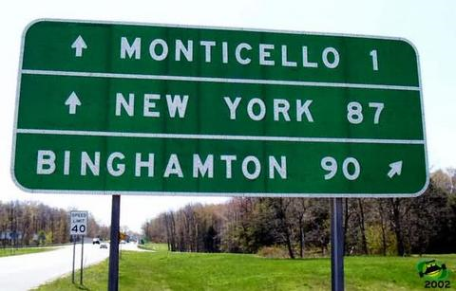
Les stratégies: Les exemples vraisemblables
Contexte: Maths 20-3 mesure SI vs. mesure impérial
la taille des élèves (prendre la mesure en SI et impérial)
faire une recette simple avec les élèves et leurs demander de convertir toutes les mesures des ingrédients

Slide 26
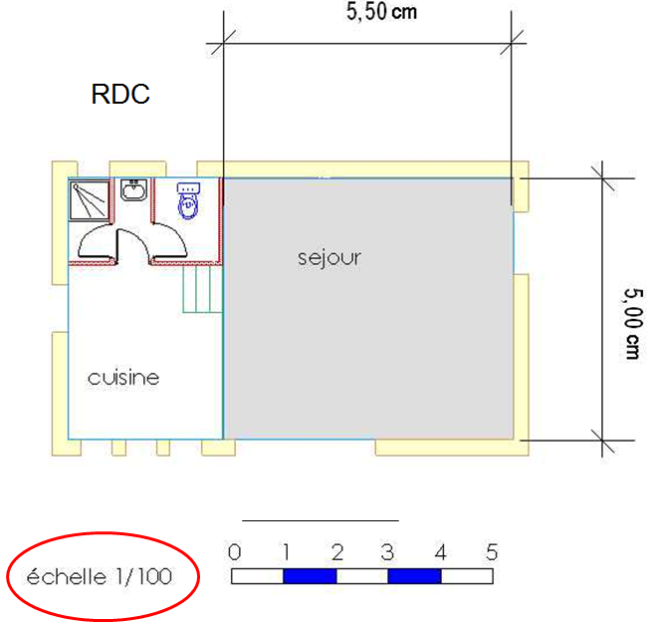
Les stratégies: Les exemples vraisemblables
Maths 20-2:
Voici le plan du rez-de-chaussée d’une maison. L’échelle est de 1/100 cela signifie que chaque centimètre représenté sur le dessin correspond à 100 centimètres dans la réalité.
100 cm = 1 mètre
Dans ce cas connaître les dimensions réelles du séjour est simple. La largeur du séjour est de 5 cm sur le plan soit 500 cm dans la réalité, ce qui fait 5 m.(5 X 100 = 500)
La longueur de 5,5 centimètres, soit 550 cm, ou 5,5m.

Slide 27
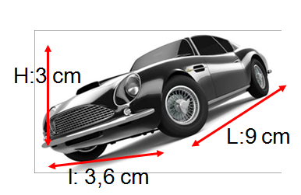
Les stratégies: Les exemples vraisemblables
Maths 20-2:
Cette voiture est une reproduction à l’échelle 1/50 (un cinquantième) d’une vraie voiture. Chaque centimètre du modèle représente 50 centimètres de la taille réelle de la voiture. Pour connaître ses vraies dimensions, il suffit que je multiplie les dimensions qu’on me donne sur l’image, par 50. l : 3,6 X 50 = 180 cm L : 9 X 50 = 450 cm H : 3 X 50 = 150 cm
Je convertis les centimètres en mètres, et j’obtiens la taille réelle de la voiture en mètres. l : 3,6 X 50 = 180 cm 1,8 mètres L : 9 X 50 = 450 cm 4,5 mètres H : 3 X 50 = 150 cm 1,5 mètres

Slide 28
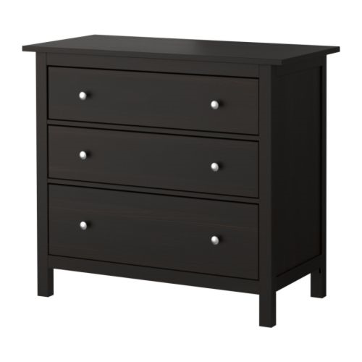
Les stratégies: Les exemples vraisemblables
Maths 20-2:
Commode à 3 tiroirs
Instructions d’assemblage

Slide 29
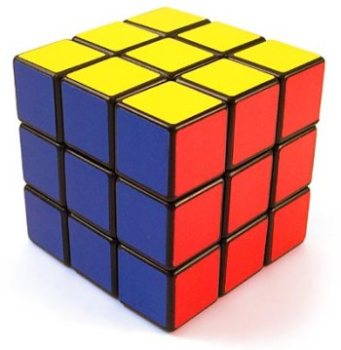
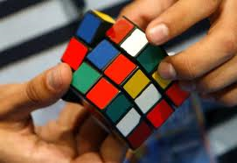
Les stratégies: Les exemples vraisemblables
Maths 20-3:
Examine le cube de Rubik ci-contre, formé de 27 cubes individuels semblables au vrai cube de Rubik lui-même.
En utilisant le cube Rubik fourni, discute avec un partenaire de la relation qui existe entre l’aire totale et le volume totale de deux objets semblables.

Slide 30
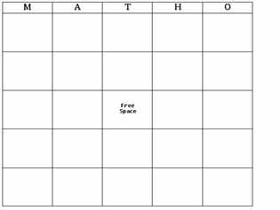
Les stratégies: Le jeu!
Bingo
Jeopardy

Slide 31
Les stratégies: Être conscient de notre approche
L’approche constructiviste
l’élève prend un rôle actif et structurant
l’élève est au cœur du processus d’apprentissage
la motivation, l’effort et l’estime de soi jouent un rôle primordial
le travail en groupe est essentiel
le guide doit reconnaître les différents styles d’apprentissage, les différences culturelles et les multiples formes d’intelligence
Notes:
Selon le National Coucil of Teachers of Mathematics, toutes les mathématiques devraient se faire dans un contexte de résolution de problèmes, avec du matériel concret, des calculatrices et des ordinateurs, des activités coopératives, des discussions, des réflexions écrites et orales et si possible, intégrées à d’autres disciplines
L’intelligence logico-mathématique
L’intelligence spatiale
3. L’intelligence interpersonnelle
4. L’intelligence corporelle-kinesthésique
5. L’intelligence verbo-linguistique
6. L’intelligence intrapersonnelle
7. L’intelligence musicale-rythmique
8. L’intelligence naturaliste
Styles d’apprentissages:
Langage visuel, Langage auditif, Apprend individuellement, Apprend en groupe, Numérique auditif, Numérique visuel, Kinesthétique – Tactile, Expressif – oral, Expressif - écrit

Slide 32
L’approche constructiviste
Concret manipulatifs, problèmes écrits
Iconique
images, dessins, graphiques, tableaux
Symbolique
opérations, parenthèses, variables, équations, chiffres
Verbal
questionnement, explications communication (oral/écrit), journal de maths, entrevues

Slide 33
L’évaluation
Comment évaluer nos élèves, niveaux 20-2 et 20-3?
Quand faut-il évaluer ?
Quel est le contenu des évaluations ?
Qu’est ce qu’on fait suite à une évaluation?

Slide 34
Objectifs de l’évaluation
déterminer les connaissances antérieures des élèves
préciser ce que les élèves ont appris sur un sujet donné
prendre des décisions sur le contenu des leçons à venir
assurer que les objectifs ont été atteints
repérer les difficultés individuelles
communication avec parent, élève, admin
Notes:
déterminer les connaissances antérieures des élèves
préciser ce que les élèves ont appris sur un sujet donné
prendre des décisions sur le contenu des leçons à venir (évaluer notre propre enseignement) …c’est un point de repère pour la prochaine année, le prochain concept, le prochain module
Assurer que les objectifs ont été atteints (et que les élèves progresse dans le système)
repérer les difficultés individuelles
Communication avec parent, élève, admin
Point de repère pour la prochaine année, le prochain concept, le prochain module

Slide 35
Quoi évaluer?
résolution d’une situation-problème
raisonnement mathématique
communication à l’aide du langage mathématique
les habiletés, les procédures, les méthodes

Slide 36
Quand évaluer?
lors du développement d’une leçon ou d’une activité
tout au long du semestre, à partir d’un ensemble de situations d’apprentissage et d’évaluation
à la fin du semestre, lors de l’examen final
Notes:
Au fur et à mesure du déroulement des situations d’apprentissage et d’évaluation,
En cours de cycle, à partir d’un ensemble de situations d’apprentissage et d’évaluation,
En fin de cycle, lors du bilan

Slide 37
L’élève compétent en maths
cherche à comprendre le sens des mathématiques
développe une pensée mathématique de plus en plus articulée et approfondie
établis des liens entre les concepts
possèdent un sens du nombre
est prêt à persévérer pour comprendre et résoudre des problèmes mathématiques
peut communiquer un raisonnement mathématique à d’autres ainsi que comprendre celui des autres.
Notes:
L’élève compétent et notre jugement……..
Actif dans son apprentissage
Prend consciences des stratégies, s’aut0-évalue
L’élève développe des compétences par le biais des concepts.
L’enseignant est un guide plutôt qu’un dispensateur de connaissances
L’élève compétent sait quoi faire, quand le faire et pourquoi le faire…
Choisit, utilise et construit des connaissances :
Est conscient de ses attitudes, de ses perceptions et du degré de sa motivation:
Développe la conscience de sa façon d’apprendre et la capacité de s’autoréguler :
Utilise une démarche d’apprentissage appropriée:
cherchent constamment à comprendre le sens des mathématiques
développent une pensée mathématique de plus en plus articulée et approfondie.
établissent des liens entre les concepts et savent reconnaître les régularités dans tous les processus mathématiques.
possèdent un sens du nombre et sont suffisamment efficaces dans leur démarche pour faire progresser leur réflexion à mesure qu’ils approchent d’une solution
sont prêts à persévérer pour comprendre et résoudre des problèmes mathématiques.
peuvent communiquer un raisonnement mathématique à d’autres ainsi que comprendre celui des autres.

Slide 38
Stratégies d’évaluation
Comment inciter un élève à laisser des traces de sa démarche ?
la prise de parole d’un élève en discussion de classe ou pendant des échanges entre élèves
l’oralisation de sa stratégie pendant une mise en commun
permettre à l’élève de prendre son temps
lui donner de l’espace
valoriser aussi bien le processus que le produit final
évaluer les expériences, les projets de recherches, les rapports, les textes, l’interprétation des problèmes complexes, la pratique de résolution de problèmes
Notes:
Comment inciter un élève à laisser des traces de sa démarche (pour pouvoir communiquer à l’élève ses réussites)
La prise de parole d’un élève en plénière ou pendant des échanges entre élèves, l’oralisation de sa stratégie pendant une mise en commun, peuvent permettre pour certains élèves de compléter la prise d’informations nécessaire.
Venir au tableau, faire les problèmes au tableau
Partage des stratégies
En groupes, développement sur l’endo de la grosse feuille blanche et sur l’autre côté, mettre la réponse finale (faire la séparation entre la démarche et la réponse). Tous ensembles, montrer la réponse

Slide 39
Stratégies d’évaluation
les questions ouvertes
la résolution de problèmes
offrir à l’élève le choix
l’auto-évaluation
la communication
un porte-folio/journal
l’observation
Notes:
Les questions ouvertes, entammées aussi par un stimulus, demandent aux élèves de répondre avec: - une courte réponse orale ou écrite - une solution mathématique - un dessin - un diagramme, charte ou graphique
Un porte-folio documente l'apprentissage pendant un certain temps. Cette perspective à long terme reflète l'amélioration de l'élève en lui montrant l'importance de l'auto-évaluation, la correction et la revision.
Le porte-folio de l'élève peut inclure: - un joural personnel - des évaluations faites par ses paires - ses projets d'art, diagrammes, chartes, graphiques - un travail ou un rapport de groupe - ses notes personnelles - ses brouillons et ses copies finales
L'auto-évaluation exige que l'élève évalue sa participation, son processus et ses produits.
Les élèves répondent oralement ou par écrit à des questions telles:
- Quelle fut la partie la plus difficile du projet? - Quelle est la prochaine étape de ton projet? - Si tu pouvais recommencer, que ferais-tu différemment? - Qu'as-tu appris de ce projet?

Slide 40
Les questions ouvertes
Il ne faut pas proposer une démarche particulière
Il existe plusieurs approches ou stratégies possibles
But: favorise l’initiative et la prise de décision de l’élève
Exemple : Contexte Maths 20-2; les facteurs d’échelle
Construis deux carrés de telle sorte que l’aire du deuxième soit le double de l’aire de l’autre.

Slide 41
Les questions ouvertes
Exemple : Contexte Maths 20-3, le volume
Choisis un volume pour un cylindre.
Crée un cylindre étant plus gros mais ayant le même volume.
Qu’est ce que tu remarques des autres dimensions des deux cylindres?
Comment aurais-tu pu faire cette prédiction?

Slide 42
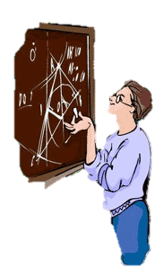
La résolution de problèmes
rechercher et organiser l’information
engager une démarche, raisonner, argumenter, démontrer
calculer, mesurer, appliquer des consignes
communiquer en utilisant un langage mathématique
la responsabilisation
Notes:
Les capacités nécessaires à la résolution de problèmes
Rechercher et organiser l’information ;
Engager une démarche, raisonner, argumenter, démontrer ;
Calculer, mesurer, appliquer des consignes ;
Communiquer en utilisant un langage mathématique

Slide 43
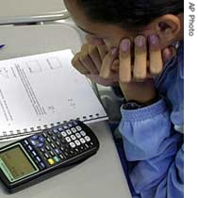
La résolution de problèmes
Accepter les stratégies suivantes:
→essais-erreurs
→ dessin ou croquis
→ pensée logique
→ modèle
→ à reculons
→ élimination
→ liste

Slide 44
Le choix
l’élève a le sentiment de contrôle
tu peux impliquer tous les élèves de la classe
Exemple : Contexte Maths 20-3 ; le taux
CHOIX A:
Lundi, une équipe de travail a revêtu d’asphalte 10 km de route en 8h. Mardi, l’équipe a revêtu 15 km en 10h. Trace un graphique pour comparer les taux des revêtement quotidiens de l’équipe.
CHOIX B:
Julie arrive a 62 mots par minute. Bob peut taper 315 mots en 5 minutes. Qui est le plus rapide? Explique comment tu le sais.

Slide 45
L’autoévaluation
les élèves apprennent l’autonomie
l’élève prend conscience lui-même de son savoir et si un travail a été réussi ou pas ou bien qu’une aptitude a été maitrisé
Notes:
La valeur de l’autoévaluation
Engager les élèves dans une démarche d’auto-évaluation est une manière particulièrement efficace de les aider, non seulement à construire leur autonomie, mais aussi à renforcer leur motivation et leur implication. À la charnière entre formation et évaluation, l’auto-évaluation contribue à la construction par l’élève lui-même des critères qui permettent de savoir qu’un travail est réussi ou pas, qu’une aptitude

Slide 46
La communication
réflexion, jumelage, échange (mise en commun d’idées et de stratégies)
montre et raconte (représentation et explication)
chaise de mathématicien (formuler un problème pour la classe)

Slide 47
Récapitulation
Mesure = taux, échelle, aire, volume
Les ressources
Ne pas oublier le vocabulaire
Manipulation, exemples concrets, le jeu, l’approche
L’évaluation (pourquoi? quoi? quand?)
Stratégies d’évaluation (questions ouvertes, résolution de problèmes, le choix, auto-évaluation, communication, journal, communication)

Slide 48
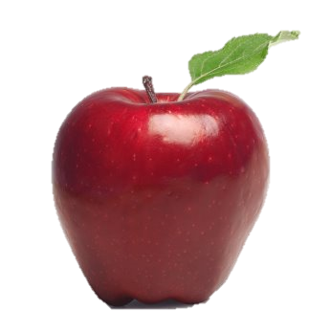
À la prochaine….
MERCI!

